Slide 1
Lanovky jako alternativa pro MHD Brno
Linette Manuel a Filip Chalk

Slide 2
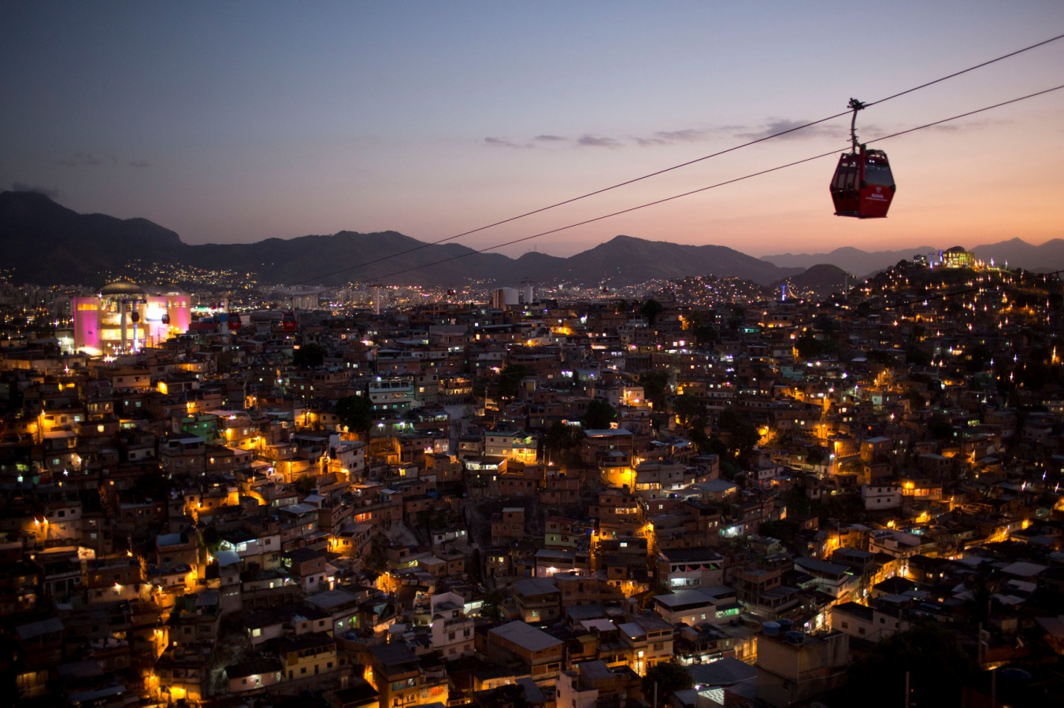
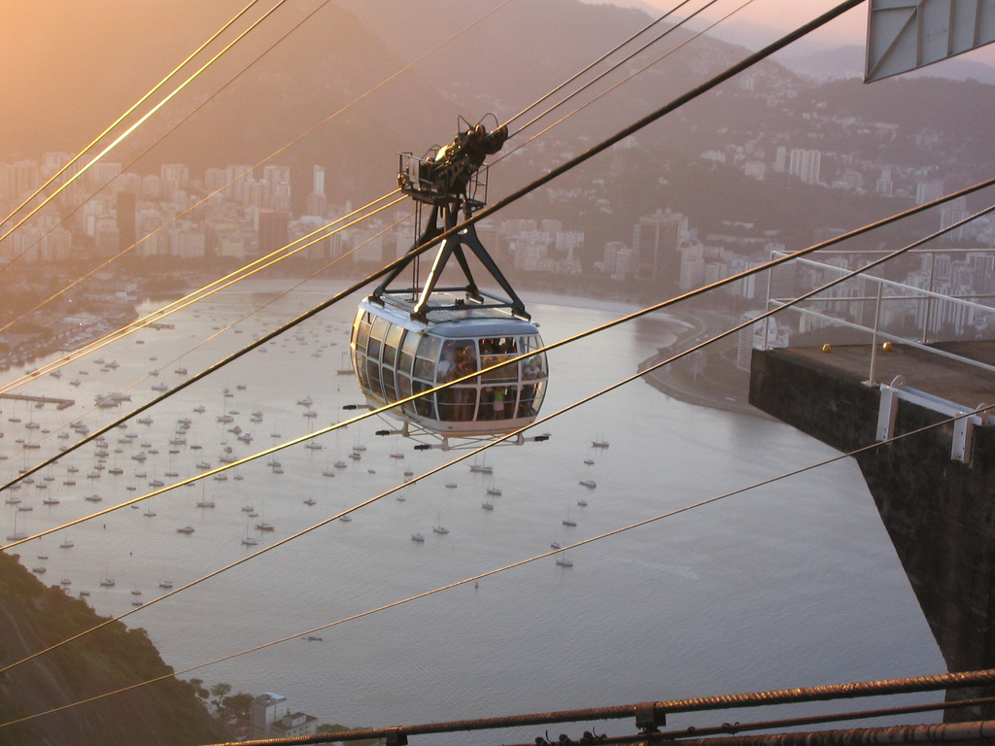
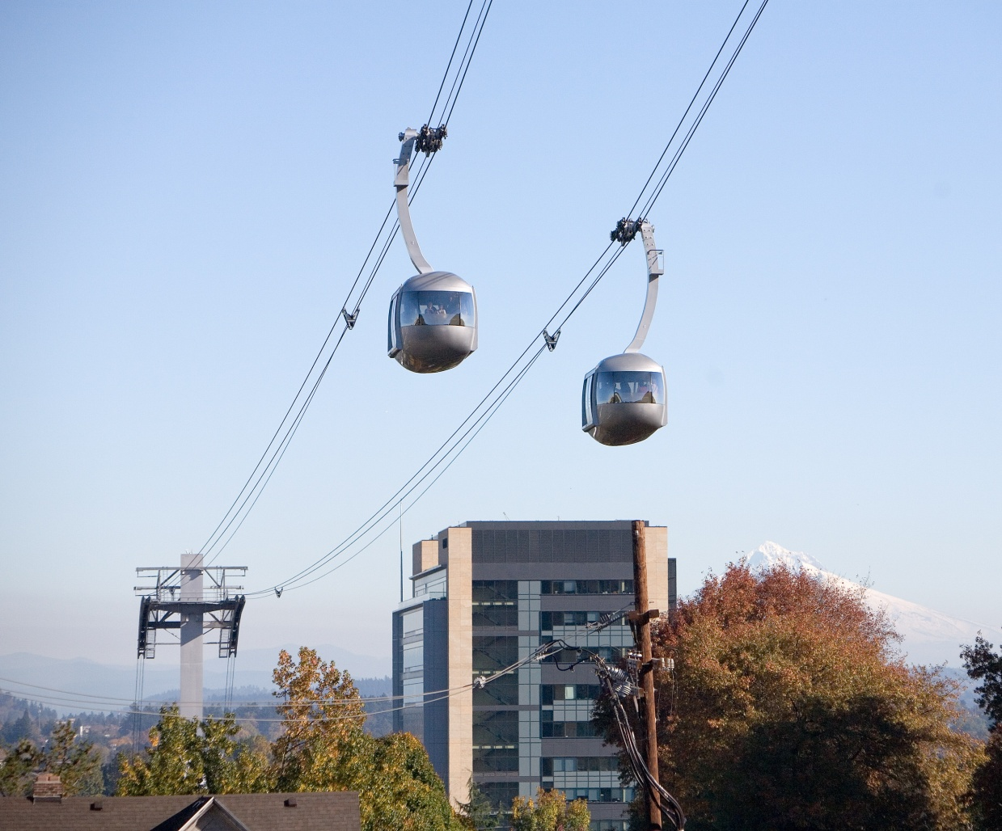
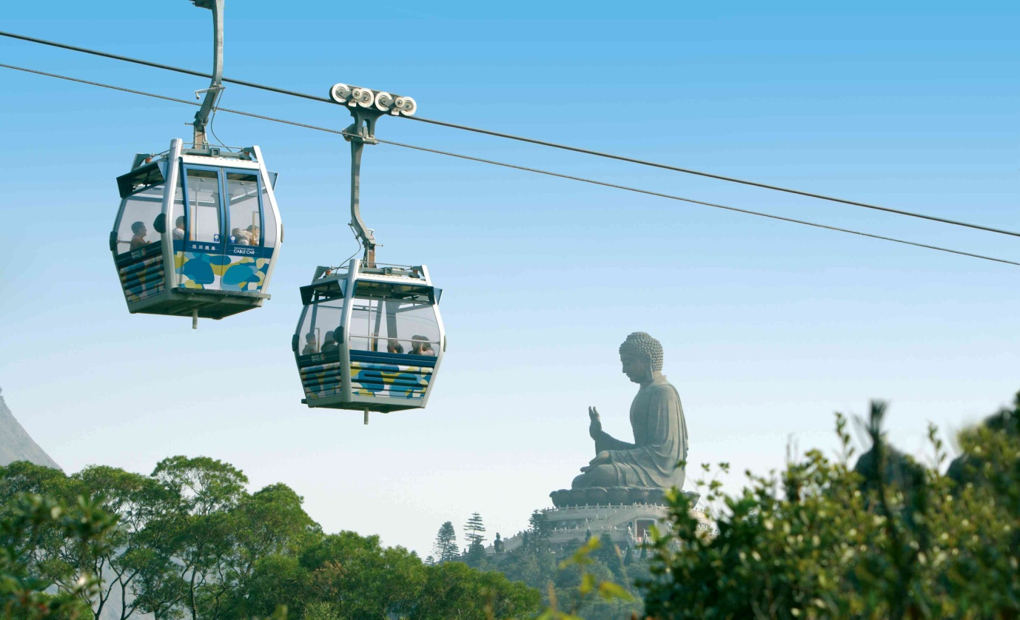
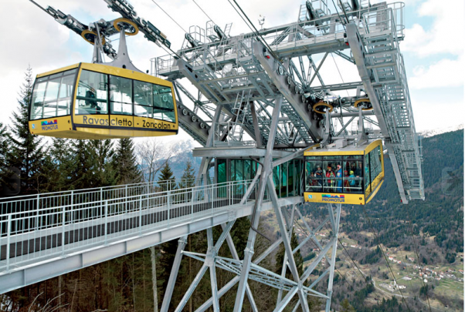
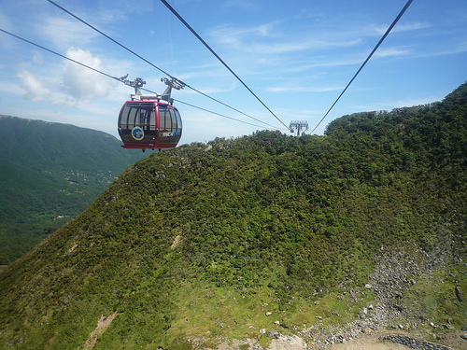
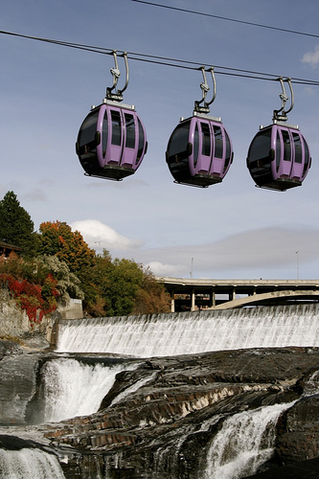
Kabinové lanovky
MDG
TDG (3S)
ATW
BDG
FUF
FUN
MGF

Slide 3
Pro a proti
Výhody lanovek v MHD
Nevýhody lanovek v MHD
Rychlost
Kapacita
Energetická úspornost
Bezpečnost
Cena
Bezbariérový přístup
Malá síť
Problematická výstavba
Velká investice
Privatizovaný vzdušný prostor

Slide 4
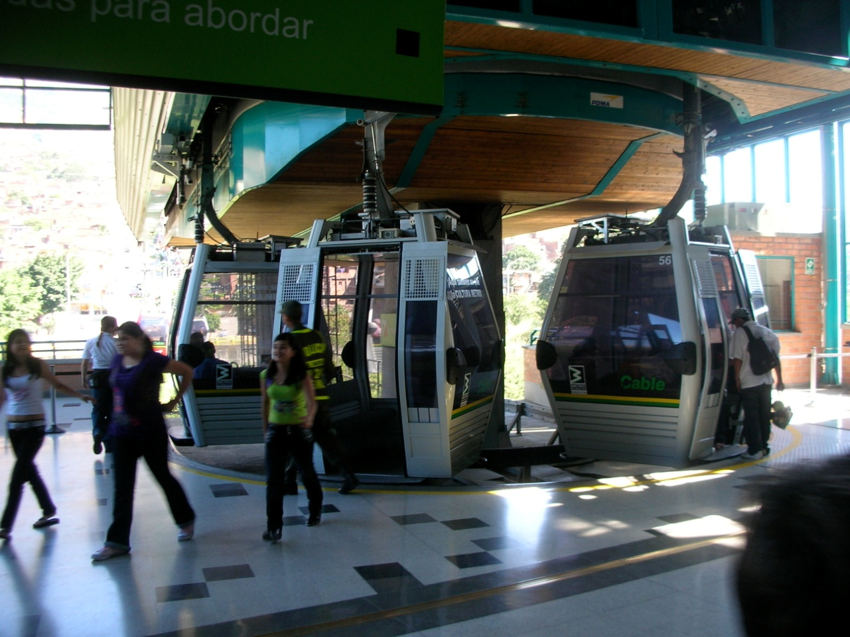
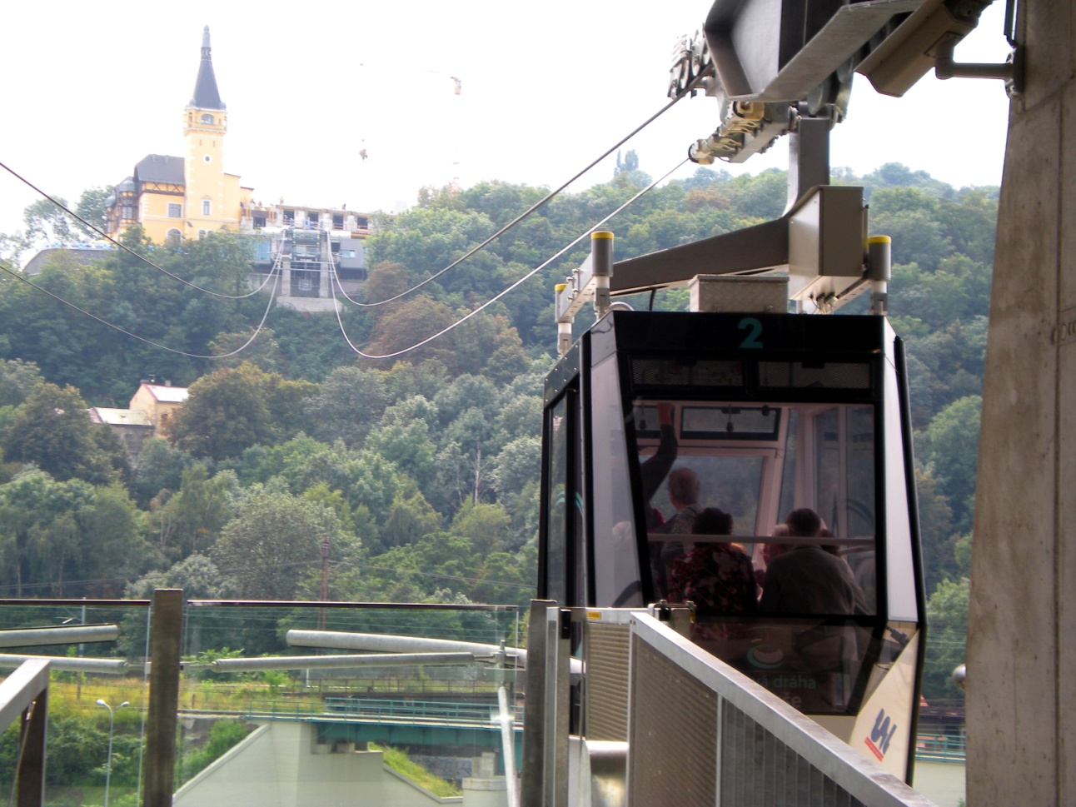
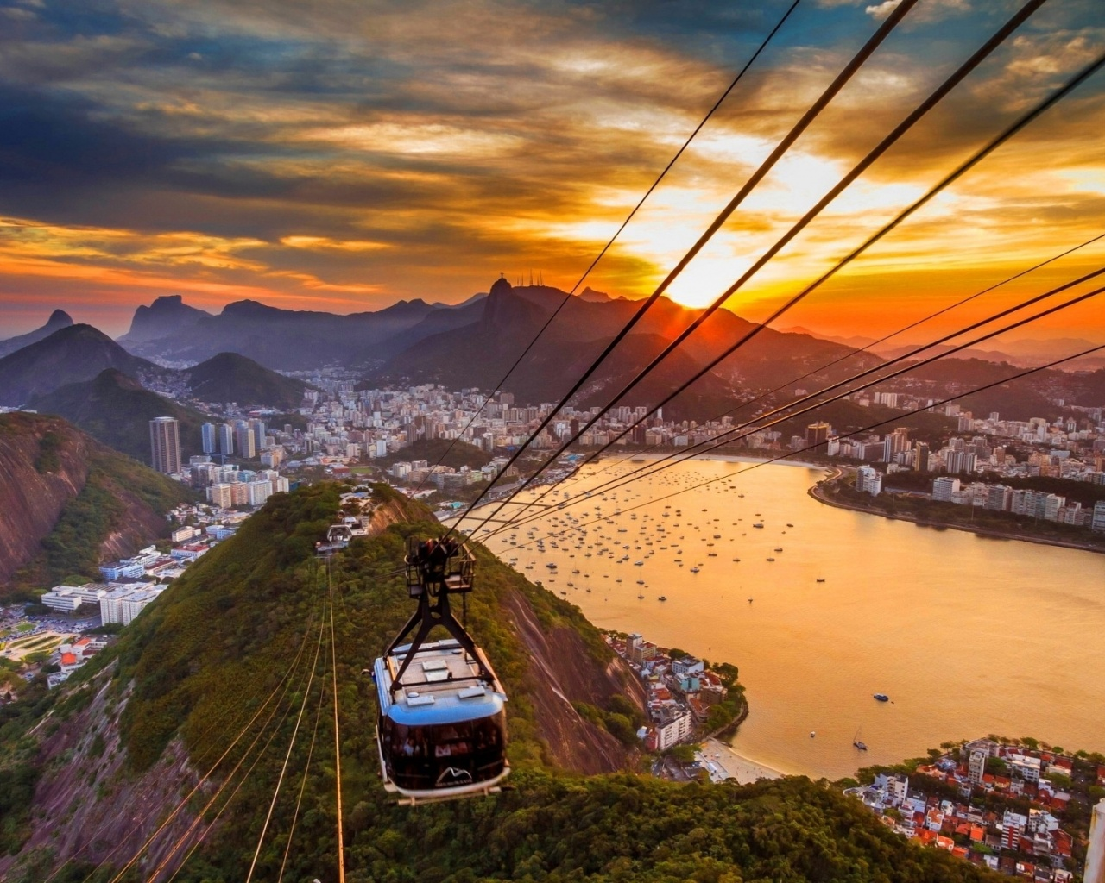
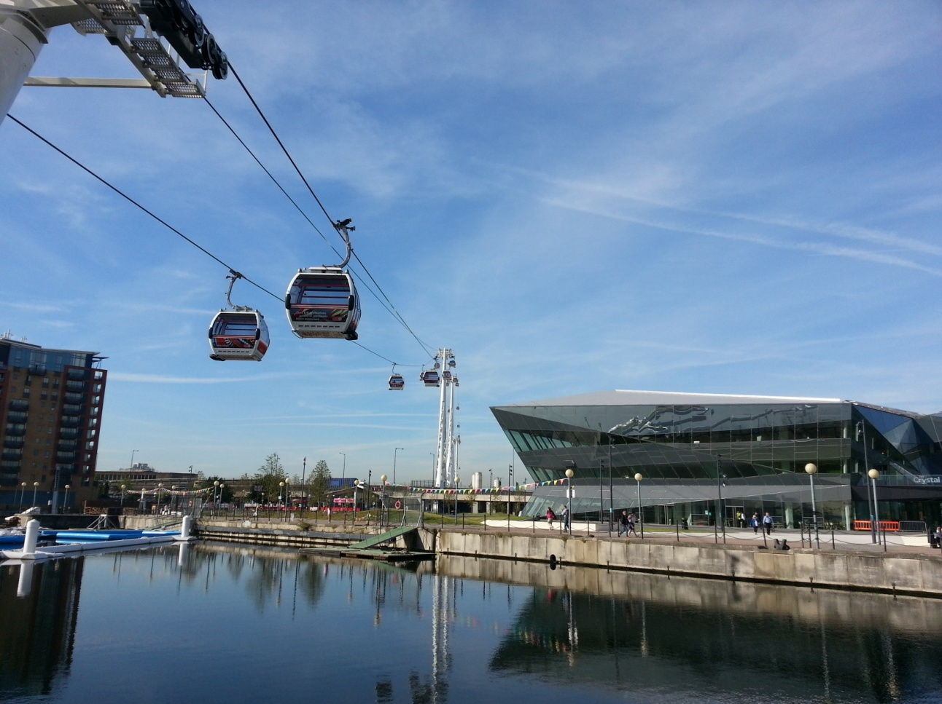
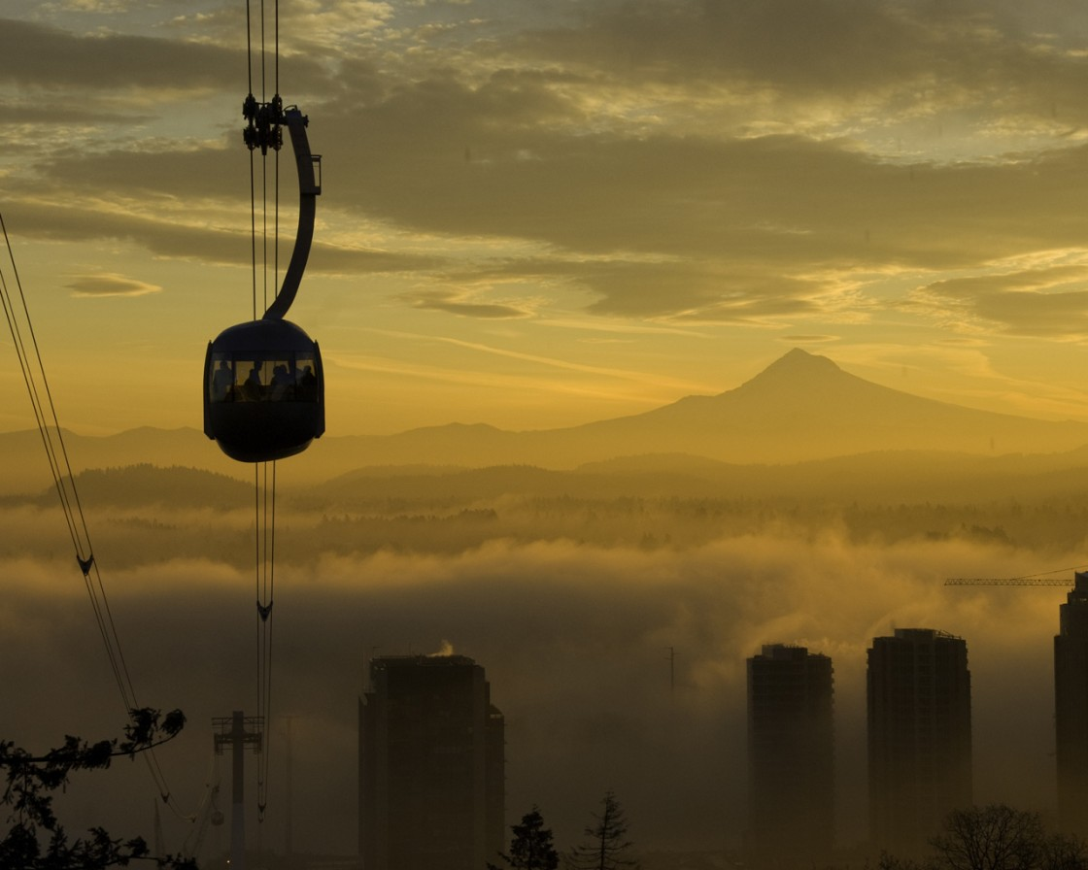
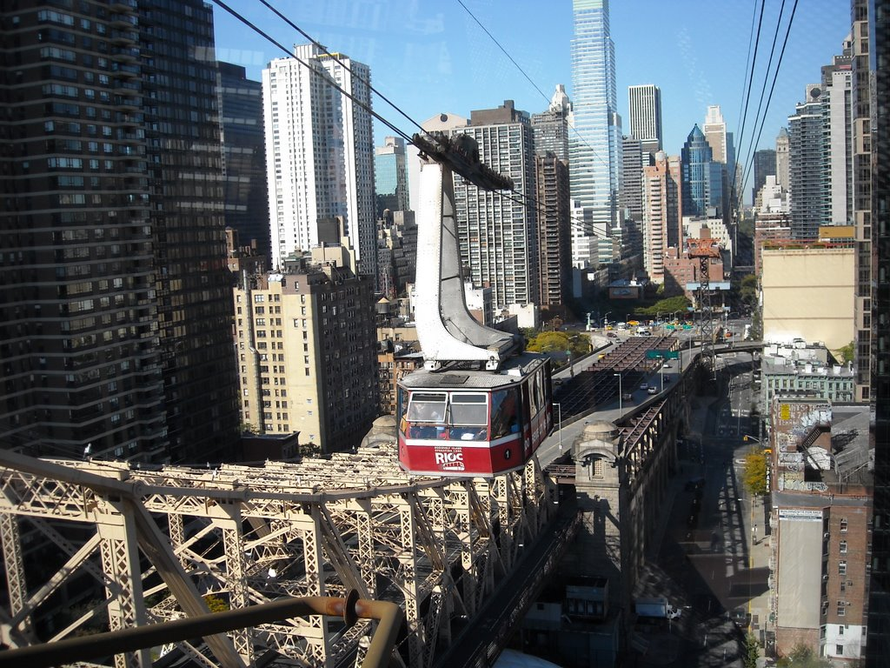
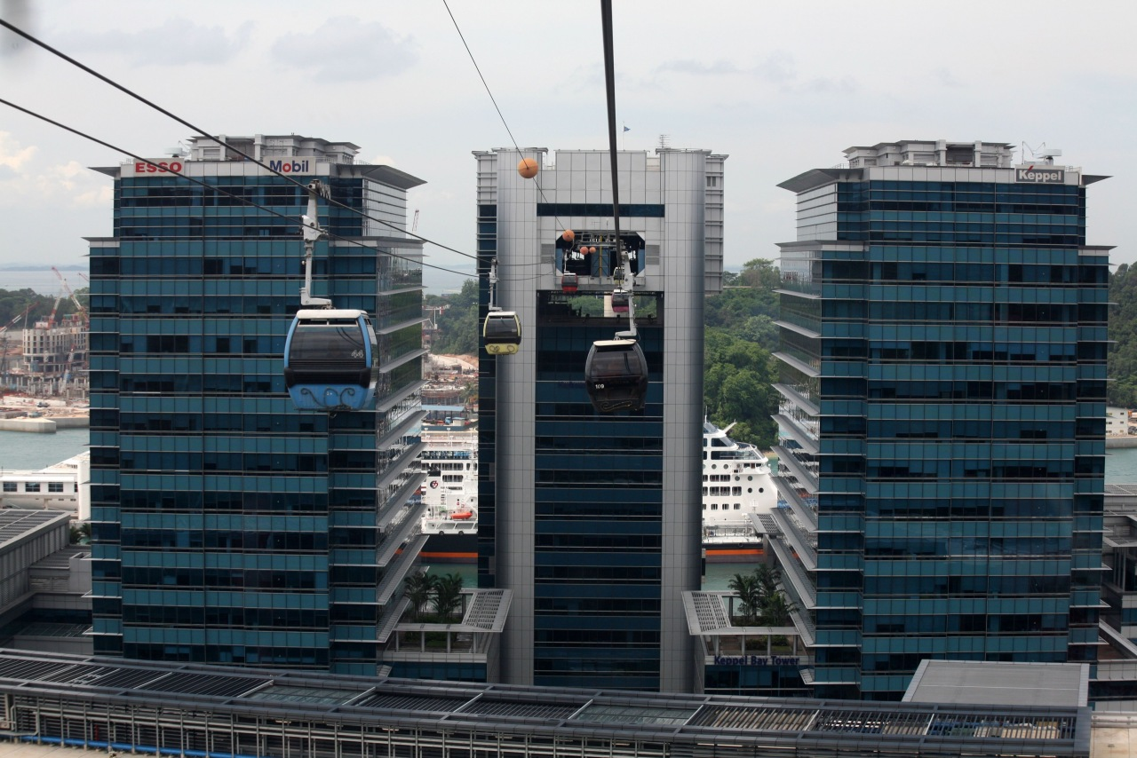
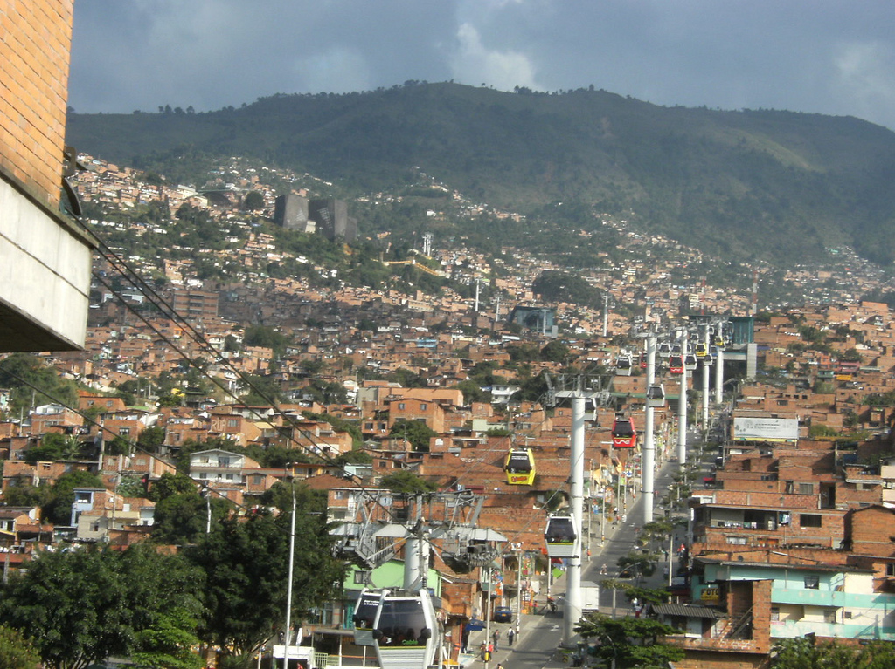
Využití aneb lanovky ve světě
Ústí nad Labem
Rio de Janeiro
Londýn
Portland
New York
Singapore
Medellín

Slide 5
Pisárky - Nové sady
Naše vize
9 min
 | MHD | Lanová dráha
Doba | 13 min | 9 min

Slide 6
Slatina - Ústřední hřbitov - Nové sady
5 min
17 min
 | MHD | Lanová dráha
Doba | 20 min | 24 min

Slide 7
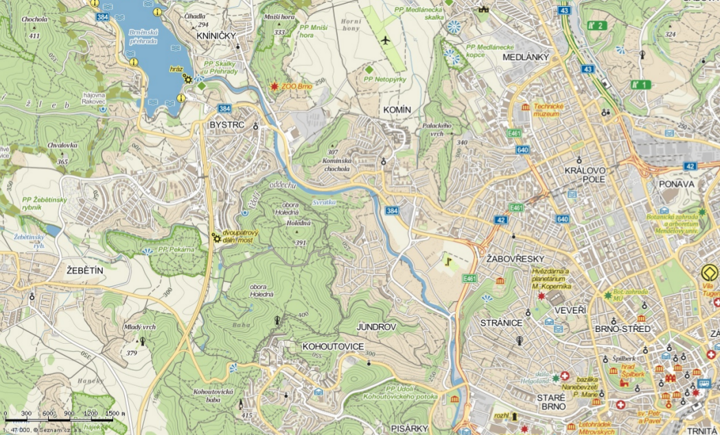
Bystrc - Komín - Veveří
6 min
9 min
 | MHD | Lanová dráha
Doba | 35 min | 17 min

Slide 8
Řečkovice - Semilasso - Moravské nám.
4 min
6 min
 | MHD | Lanová dráha
Doba | 17 min | 12 min

Slide 9
Průzkum
Měli byste o zavedení tohoto systému ve vašem městě zájem?
Jaké potenciální výhody a nevýhody vidíte u tohoto dopravního systému?
rychlost
frekvence
atraktivita
cena výstavby a jízdného

Slide 10
Závěr a zdroje
odlehčení pozemní dopravy
různá cena pro různé dráhy
alternativa pro metro v Brně
atraktivní způsob dopravy
osvědčení v zahraničí
podpora trvale udržitelného rozvoje
Základní informace o lanovkách a obrázky jednotlivých lanových drah. [online]. [cit. 2013-12-08]. Dostupné z: http://gondolaproject.com/learn-the-basics-what-is-cable-propelled-transit/http://gondolaproject.com/learn-the-basics-what-is-cable-propelled-transit/
Prezentace o lanovkách obecně a ve světě. [online]. [cit. 2013-12-08]. Dostupné z: http://ecomobility2011.iclei.org/fileadmin/Changwon_PPT_day_1/EcoMobility2011_ParallelC1_EURIST_Jurgen_Perschon.pdf
Lanová dráha. [online]. [cit. 2013-12-08]. Dostupné z: http://cs.wikipedia.org/wiki/Lanov%C3%A1_dr%C3%A1ha
Průzkum. [online]. [cit. 2014-02-10]. Dostupné z: http://www.survio.com/survey/d/V9W7F1B9O0U1R9A6C
Jízdní řády [online]. [cit. 2014-02-10]. Dostupné z: http://jizdnirady.idnes.cz/brno/spojeni/

